Slide 1

АЗБУКА
ЗДОРОВЬЯ

Slide 2





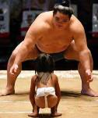
Секреты здоровья:
Я открою семь секретов,
Как здоровье сохранить.
Выполняя все секреты,
Без болезней будем жить.

Slide 3
Здравствуйте! Добрая ласковость
слова
Стерлась на нет в ежедневном
привете.
Здравствуйте! Это же - будьте
здоровы,
Это же - дольше живите на свете.
Е. Шевелёва

Slide 4
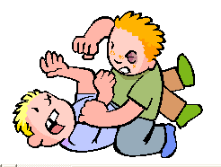


Вредные поступки – добрые поступки!
Откуда берутся лентяи?
Может лентяи с Луны прилетают?
Откуда берутся грязнули?
Может грязнуль с Сатурна
столкнули?
Время листает календари,
Пишет новые словари.
Слов там таких не найдешь:
“Трусость” и “ложь”.
Исчезнут слова как дым:
“Ябеда” и “подхалим”.

Slide 5
«Чистота – залог здоровья!»
Каждый раз перед едой,
Нужно фрукты мыть водой !
Чтобы быть здоровым, сильным,
Мой лицо и руки с мылом.
Будь аккуратен, забудь лень !
Чисти зубы каждый день !

Slide 6

Секреты закаливания:
Утром - бег и душ бодрящий, Как для взрослых, настоящий!
На ночь окна открывать, Свежим воздухом дышать!
Ноги мыть водой холодной,
И тогда микроб голодный
Вас во век не одолеет!

Slide 7



«Движение - жизнь»
Молодым я говорю,
Со здоровьем дружен спорт!
Стадион, бассейн и корт,
Зал, каток – везде всем рады.
За старание в награду
Станут мышцы ваши тверды,
Будут кубки и рекорды.

Slide 8


«Кто спортом занимается, тот силы набирается»
Спорт нам плечи расправляет,
Силу, ловкость нам дает.
Он нам мышцы развивает,
На рекорды нас зовет.

Slide 9
«Умеренный в еде - всегда здоров!»
Я люблю покушать сытно,
Много, вкусно, аппетитно.
Ем я все и без разбора,
Потому что я…
обжора.
неправильное питание
правильное питание
Чтобы десны были крепкими,
Грызи морковку с репкою.
Чтобы зубы не болели,
Вместо пряников, конфет
Ешьте яблоки, морковку –
Вот вам, дети, мой совет.

Slide 10
Полезные и вредные продукты:
Надо кушать помидоры,
Фрукты, овощи, лимоны,
Кашу – утром, суп – в обед,
А на ужин – винегрет.
Ну, а если свой обед
Ты начнешь с кулька конфет,
Жвачкой импортной закусишь,
Шоколадом подсластишь,
То тогда наверняка
Ваши спутники всегда -
Близорукость, бледный вид
И неважный аппетит.

Slide 11

«Соблюдай режим труда и быта, и будет здоровье крепче гранита»
Кто жить умеет по часам и ценит каждый час,
Того не надо по утрам будить по
десять раз.
И он не станет говорить, что лень ему вставать,
Зарядку делать, руки мыть и
застилать кровать.
Успеет он одеться в срок, умыться и поесть,
И раньше, чем звенит звонок, за
парту в школе сесть.

Slide 12

«Кто табачное зелье любит, тот сам себя и губит!»
Сигареты — никотин,
ВРАГ всему номер один!
Курят, что аж дым столбом!
Отравляют табаком,
Не заботясь о здоровье —
Ни о своем, ни о чужом.

Slide 13



мы любим ... !
мы не любим...!

Slide 14
Компоненты здоровья:

Slide 15
Вывод:
Здоровье человека – жизненно важная ценность, оно складывается из многих взаимосвязанных друг с другом компонентов.

Slide 16



Slide 18
«И что нам горе, когда пословиц море»
Береги платье снову,
Чисто жить –
Здоровьем слаб –
Лекарств тысяча –
В здоровом теле –
Болен – лечись,
здоровым быть.
а здоров - берегись.
здоровый дух
так и духом не герой.
а здоровье смолоду.
Соедини начало и конец пословицы
а здоровье одно.

Slide 19

«Ешь правильно – и лекарство не надобно»
Проще
жареной
пареной
Найди ошибку
репы.
Первый
блин -
комом.
колом.

Slide 20

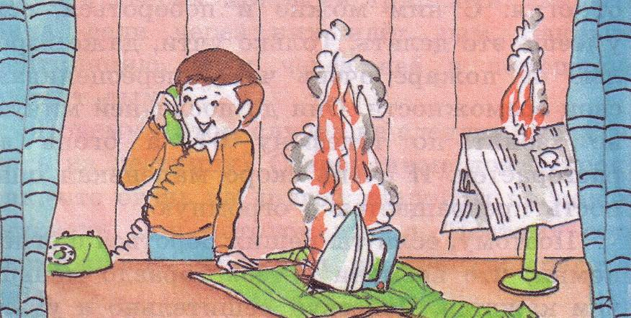
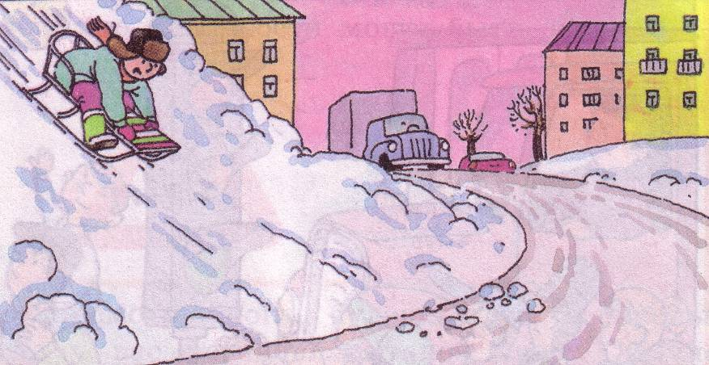
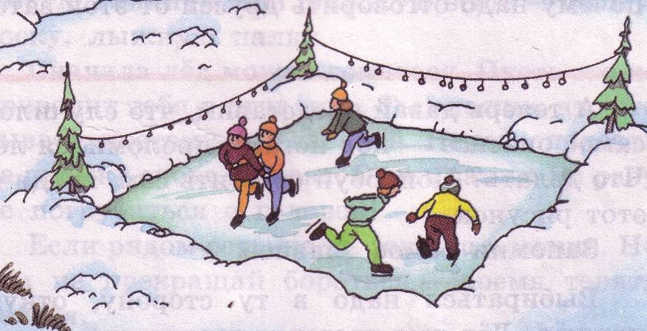
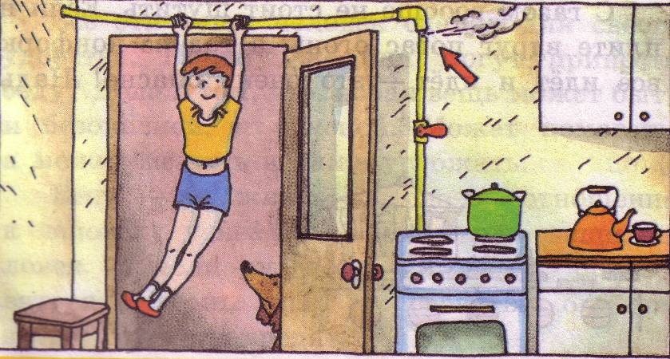

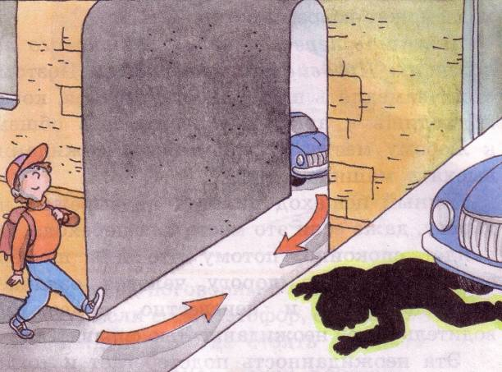
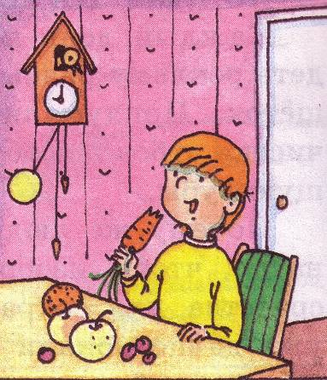

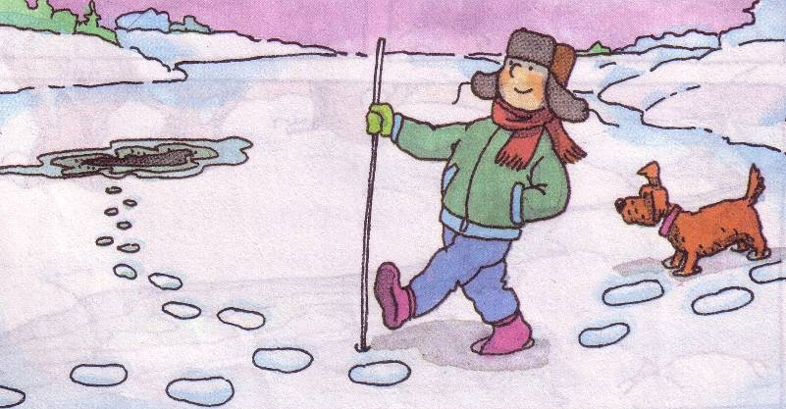
«Я здоровье берегу, сам себе я помогу»
Поведение, требующее осторожности и осмотрительности.
Поведение и поступки, полезные для здоровья.
Поведение и поступки, опасные для здоровья.

Slide 21

«Полезно - вредно»
Назовите, что для здоровья полезно, а что вредно. Отметь знаками + или -
Чистить зубы не менее двух раз в день.
Охранять кожу от ожогов, порезов, ушибов.
Перед сном смотреть страшные фильмы.
Слушать громкую музыку.
Проветривать перед сном комнату.
Смотреть на яркий свет.

Slide 22


Желаю вам крепкого здоровья, отличных оценок, счастья, бодрости и хорошего настроения.
Будьте здоровы!

